Slide 1
Техники профилактики возникновения эмоционально-поведенческих нарушений у детей
Муниципальное бюджетное образовательное учреждение
Городского округа Балашиха
«Центр психолого-педагогической, медицинской и социальной помощи «Радуга»
(МБОУ ЦПМСП «Радуга»)
Подготовил:
Педагог-психолог, зам. руководителя
по научно-методической работе
Сухорукова А.В.

Slide 2
Эмоционально-поведенческие нарушения
включают в себя различные расстройства и трудности, которые проявляются в нарушениях эмоциональной регуляции и поведения.
Тревожность
Агрессивность
Антисоциальная деятельность
Непослушание
Выраженный негативизм
Субдепрессивные и депрессивные состояния
Расстройства адаптации и т.д.

Slide 3
Развитие навыков саморегуляции
Саморегуляция — это способность которая включает в себя умение справляться со стрессом, сохранять концентрацию, регулировать наше психоэмоциональное состояние, в ответ на изменения идущие из внешней или внутренней среды.
Саморегуляция это не самоконтроль
САМОКОНТРОЛЬ ЗАКЛЮЧАЕТСЯ В ПОДАВЛЕНИИ СВОИХ ИМПУЛЬСОВ (ПОРЫВОВ)
САМОРЕГУЛЯЦИЯ -ПОДРАЗУМЕВАЕТ ВЫЯВЛЕНИЕ ПРИЧИН ЭТИХ ИМПУЛЬСОВ, ПОРЫВОВ, СНИЖЕНИИ ИХ ИНТЕНСИВНОСТИ И, В СЛУЧАЕ НЕОБХОДИМОСТИ, В СПОСОБНОСТИ ИМ ПРОТИВОСТОЯТЬ.
Саморегуляция не только является более глубинным механизмом нежели самоконтроль, более того, она делает проявление самоконтроля возможным или наоборот нецелесообразным.

Slide 4
Необходимо правильное понимание функционирования процесса саморегуляции
Неправильный подбор техник профилактической и коррекционно-развивающей работы с опорой только на развитие самоконтроля, без стабилизации глубинных уровней саморегуляции приведет к увеличению количества факторов стресса, воздействующих на ребенка.
Нельзя недооценивать роль ВНС в обеспечении процессов саморегуляции-ВНС является ведущей среди реакций организма на стресс. В неспецифические стрессорные реакции обязательно включаются и реакции со стороны ВНС.
Современные подростки склонны зацикливаться на своем эмоциональном состоянии не обращая внимания на физическое
Они не замечают взаимосвязи между негативными чувствами и эмоциями и своим физическим состоянием не говоря уже о более сложной связи с низким уровнем энергии и высоким уровнем напряжения

Slide 5
Зоны регуляции…
Также для успешного развития и реализации навыков саморегуляции, ребенку, необходимо правильное понимание и умение оценить свое состояние. И еще немало важно научить ребенка понимать последствия его поведения для окружающих.

Slide 6
Концепция основана на условном делении своего психологического состояния на на четыре зоны:
Синяя зона. Характеризуется низким уровнем возбуждения, когда человек испытывает усталость, скуку, подавленность.
Зелёная зона. Оптимальный уровень возбуждения, когда человек внимателен и спокоен. Такое состояние считается идеальным для учёбы, ведь в нём легко контролировать собственные мысли и поведение, оставаясь сосредоточенным на задаче.
Жёлтая зона. Повышенный уровень возбуждения и интенсивные переживания: при волнении, тревоге, сильной радости, влюблённости. Самоконтроль снижается, поэтому требуются практики осознанности для лучшей концентрации внимания.
Красная зона. Чрезмерно высокий уровень возбуждения и настолько же сильные переживания (гнев, аффект, истерика, шок, сильная обида и т.д.) Контроль за мыслями и поведением утрачивается, возникают импульсивные реакции. Возможно поведение опасное как самого ребенка, так и для окружающих.

Slide 7
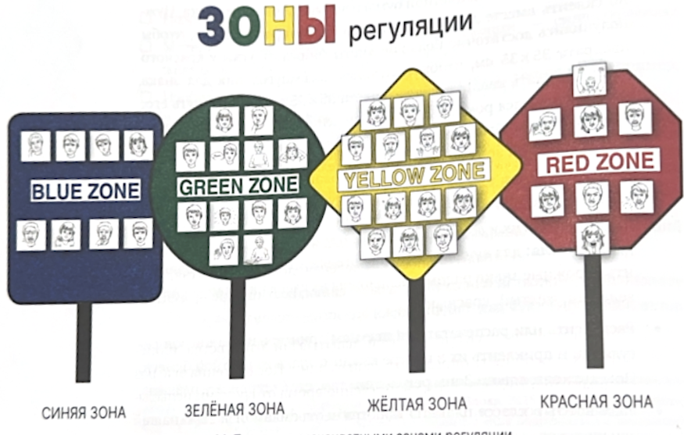
Формирование представлений о 4-х зонах регуляции своего состояния

Slide 8
Профилактическая работа должна идти на трех уровнях поддержки
Методы сенсорной поддержки – выявление триггеров провоцирующих стресс-накопительные реакции. Обучение техникам сенсорной поддержки.
Применение успокаивающих техник – «Шесть составляющих дыхания», «Ленивая восьмерка», «Цепочка/очередность успокаивающих действий»
Применение возможных стратегий мышления-обучение ребенка применению разных способов перестраивания своих стратегий мышления и анализа происходящих событий.
Сегодня мы рассмотрим подробно
Применение успокаивающих техник

Slide 9
Применение успокаивающих техник

Slide 10
«Цепочка /очередность успокаивающих действий»
Инструкция: ПОПРОБУЙ СДЕЛАТЬ ЭТУ ЦЕПОЧКУ ДЕЙСТВИЙ
С силой сожми кулаки
Закрой глаза и потри голову ладонями
Ладонями потри ноги
ПОВТОРИ ЭТО УПРАЖНЕНИЕ 5 РАЗ
Также для ребенка предоставляется карточка-подсказка, с визуализацией перехода из одной зоны регуляции в другую в процессе прохождения всех 5 циклов повторения цепочки.

Slide 11
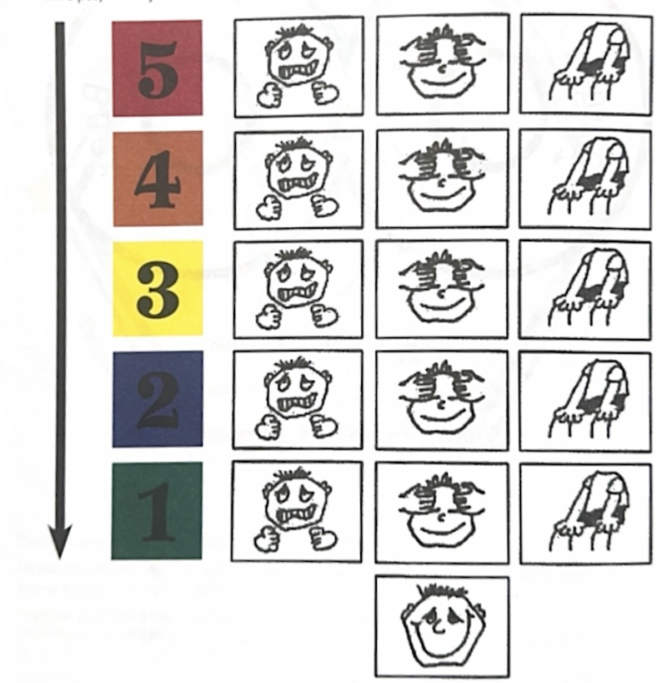

Slide 12
Дыхательные техники
Несмотря на доказанную эффективность, внедрение многих дыхательных техник, в работе с детьми имеющими риски возникновения нарушений в эмоционально-поведенческой сфере, представляют значительные затруднения.
Обучение «правильному» дыханию, необходимо делать с опорой на мультимодальный подход – т.е. задействовать несколько анализаторных систем.
Для этого отлично подходят техники
«Шести составляющих дыхания»,
«Ленивая восьмерка»

Slide 13
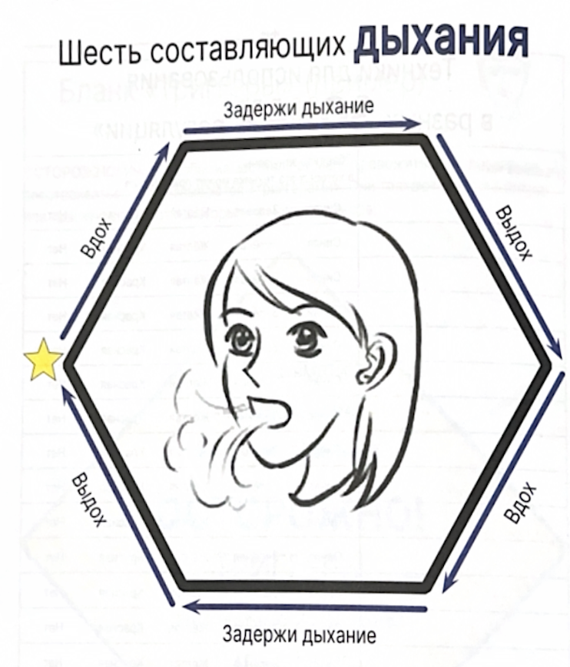

Slide 14
«Шесть составляющих дыхания»
Инструкция:
Поставь палец на желтую звездочку и начни движение по стрелке.
На первой стороне шестиугольника сделай глубокий вдох: почувствуй, как расправляются плечи, и воздух поступает внутрь.
Перейди на следующую сторону шестиугольника и на мгновение задержи дыхание. Перейди к следующей стороне и сделай медленный выдох. Продолжая перемещать палец вдоль нижней части шестиугольника, пройди еще один цикл дыхания.
Повторяй это упражнение пока не почувствуешь, что расслабился и успокоился.

Slide 15
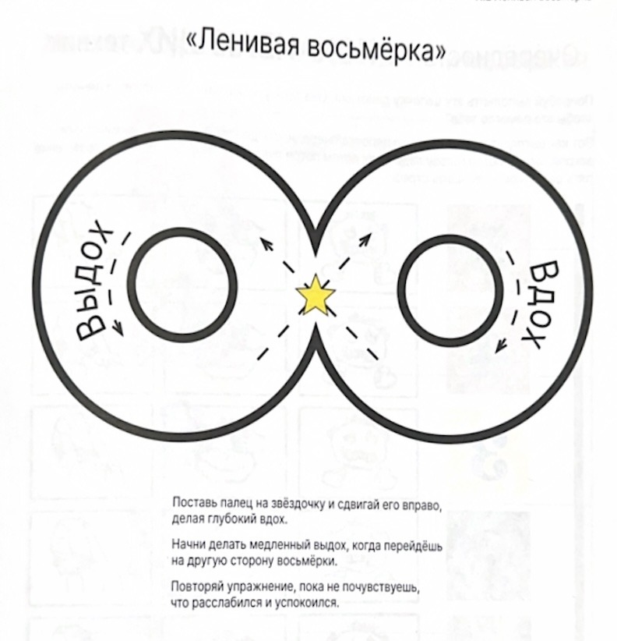

Slide 16
«Ленивая восьмерка»
Инструкция:
Поставь палец на звёздочку и сдвигай его вправо, делая глубокий вдох.
Начни делать медленный выдох, когда перейдешь на другую сторону восьмерки.
Повторяй упражнение пока не почувствуешь, что расслабился и успокоился.

Slide 17

Спасибо за внимание!

